Slide 1
Antiikki (n.800eKr. – 400jKr.
Kreikka ja Rooma

Slide 2
Kreikka
Koostui kaupunkivaltioista
Uskonto tärkeää – maailmankuva perustui myytteihin ja jumaltaruihin
Jumalat Olymposvuorella, kuolemattomia
Oraakkelit ennustivat
Olympialaiset joka 4.vuosi (olympiadi) → sodat keskeytettiin, urheilijoita ihailtiin
Teatteri kehittyi (tragediat ja komediat)

Slide 3
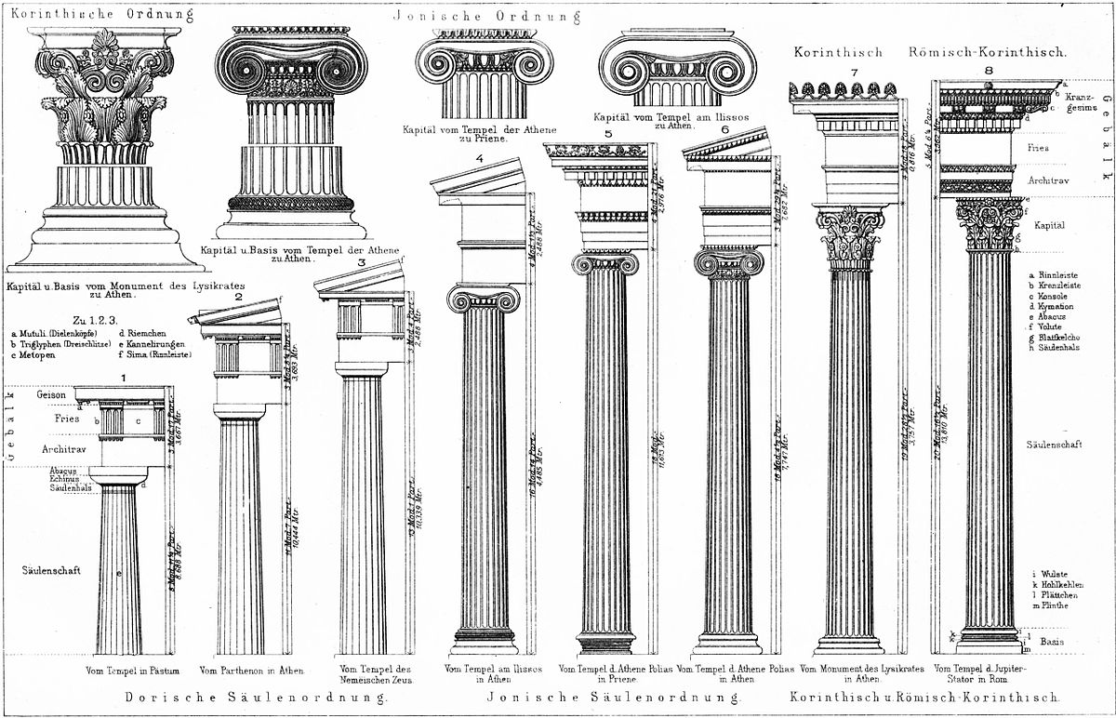

Slide 4
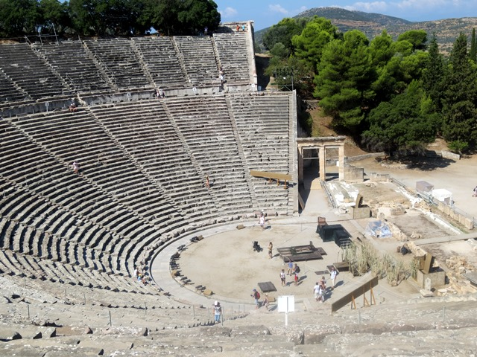
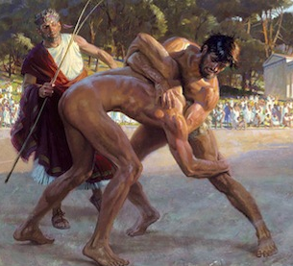
Teatteria ja painia

Slide 5
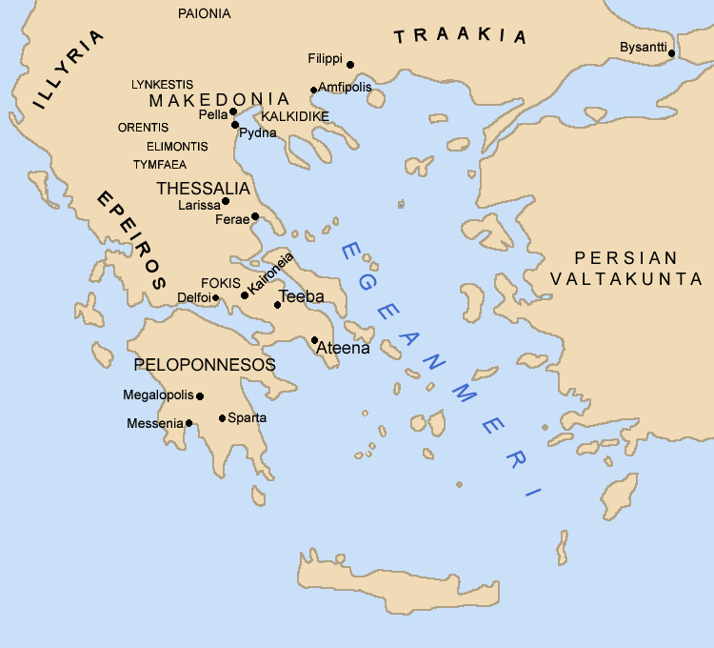
Kaupunkivaltiot

Slide 6
Demokratian kehto
Kyllä | EI
Äänioikeus yli 20v-miehet | Ei äänioikeutta: naiset, ei-ateenalaiset (molemmat vanhemmat tuli olla ateenalaisia), orjat
Kansankokous, välitön demokratia (500 neuvosto valmisteli asiat, 50 edustajaa jokaisesta kaupunginosasta) | Päätöksenteko tempoilevaa –demokratiaa kavennettiin
Virat arvottiin – jokaisella mahdollisuus | Kansankiihottajat johdattelivat kansankokouksia
Yli 30v. miehet kansantuomioistuin – ei lainopillista koulutusta
Mahdollisuus äänestää jokin henkilö maanpakoon (ostrakismos)

Slide 7
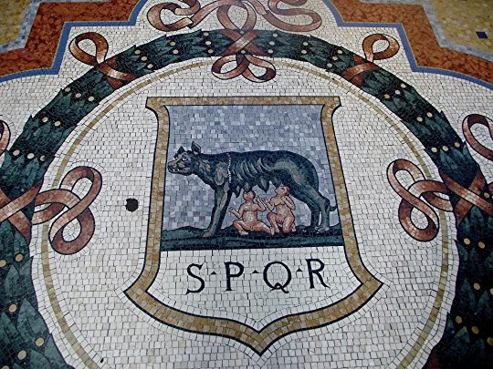
Senaatti ja rooman kansa

Slide 8
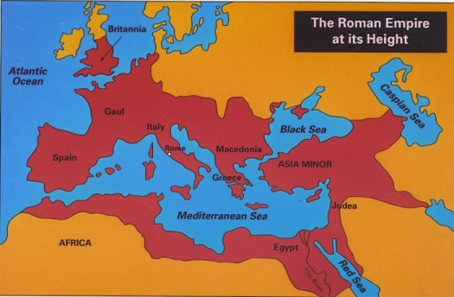
Rooma laajimmillaan

Slide 9
Rooma
Imi vaikutteita kaikkialta
Demokratia ei periytynyt
Patriarkaalinen yhteiskunta, naisten asema silti parempi kuin Kreikassa
Varallisuus ja yhteiskunnalliset suhteet tärkeitä
Ensimmäinen miljoonakaupunki

Slide 10
Hallinto Roomassa
Tasavalta-aika (509-27eKr.)
2 konsulia (hallinto – sota)
Senaatti
(yläluokka Patriisit, alaluokka Plebeijit)
Kansankokous
(äänimäärä perustui varallisuuteen)
Keisariaika (27 eKr.-476jKr.)
Yksinvaltius

Slide 11
Roomalaiset
Leipää ja sirkushuveja
Väkivaltakulttuuri
Kylpylät, laiskottelu, pidot
Toisaalta käytännöllisyys
Rakennustaito, esim. tiet, betoni, holvaus
Tehokas hallinto ja lait
Yhteinen kieli raha
Kristinusko vakiintui 300-luvulla

Slide 12
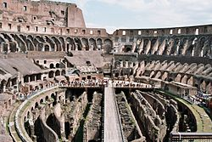
Colosseum

Slide 13
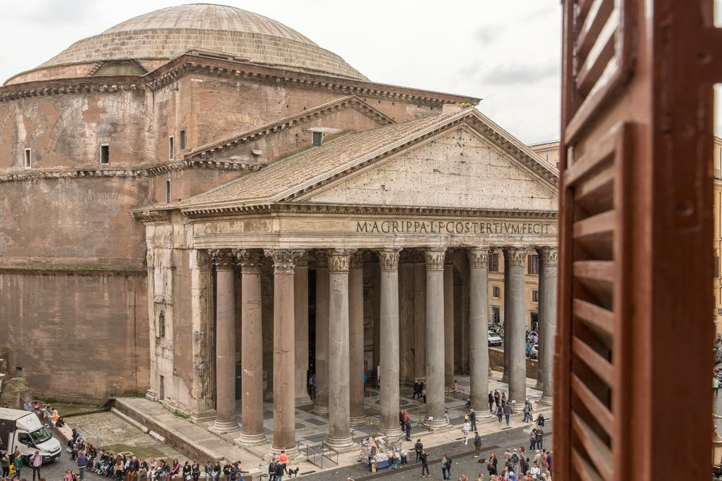
Pantheon

Slide 14
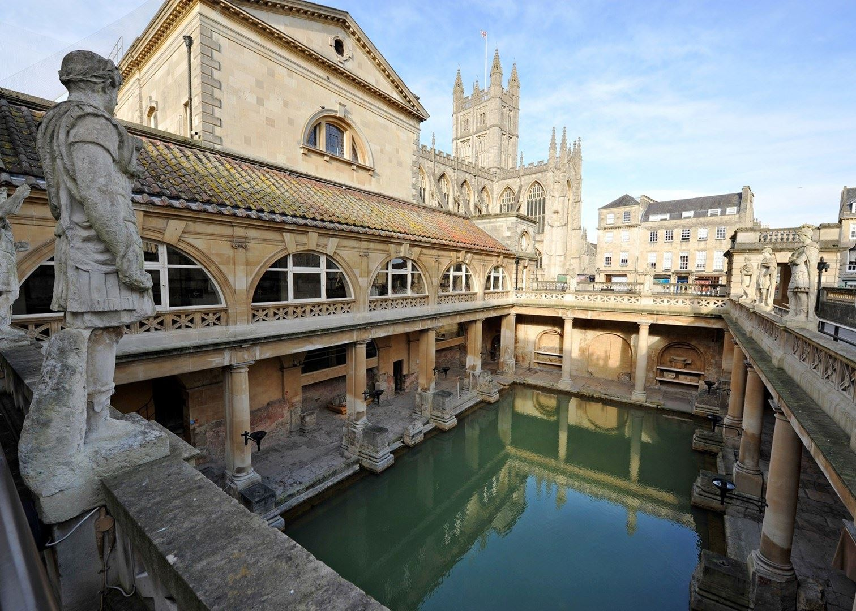
Kylpylä

Slide 15
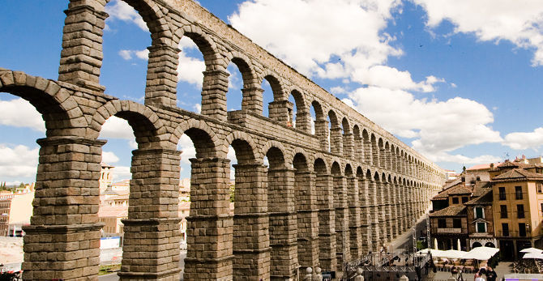
Akvedukti

Slide 16
Mitä roomalaiset omaksuivat kreikkalaisilta ja mitä kehittivät itse?
Kreikkalaisilta
Kehittivät itse
Kreikan jumalat (nimet vaihdettiin)
Veistotaide
Arkkitehtuurin tyylipiirteet
Filosofia
Teatteri
Keskitetty hallinto
Oikeusjärjestelmä
Sotataito
Insinööritaito, esim. betoni ja holvikaaret, akveduktit
Tiet
Roomalaiset numerot

